Slide 1

1、阅读教材
2、听课
讲解方法、思路、分析问题和解决问题的过程
3、适当地记笔记(记什么？)
4、复习：做例题、习题（基础题目）
在完成作业中深化学习知识
5、讨论与答疑
台湾交通大学开放课程:
http://ocw.nctu.edu.tw/riki_list.php?page=2&gid=1
复旦大学陈纪修主讲:
http://www.youku.com/playlist_show/id_4125918_as

Slide 2
一元函数微积分学
推广
多元函数微积分学
注意: 善于类比, 区别异同

Slide 3


§1 平面点集与多元函数
多元函数是一元函数的推广, 它保留着一元函数的许多性质, 同时又因自变量的增多而产生了许多新的性质, 大家对这些新性质尤其要加以注意. 下面着重讨论二元函数, 由二元函数可以方便地推广到一般的多元函数中去.
一、平面点集
二、 R² 上的完备性定理（了解）
三、 二元函数
四、 n 元函数
返回

Slide 4

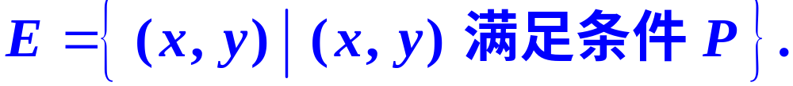
一、平 面 点 集
（一） 基本概念
由于二元函数的定义域是坐标平面上的点集,因此在讨论二元函数之前，有必要先了解平面点集的一些基本概念.
在平面上确立了直角坐标系之后, 所有有序实数
对 与平面上所有点之间建立起了一一对应.
坐标平面上满足某种条件 P 的点的集合, 称为
平面点集, 记作:

Slide 5

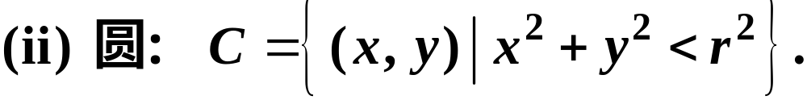


例如：
(2)
(3)

Slide 6












(a) 圆 C
(b) 矩形 S
图 16 – 1
(a) 圆邻域
(b) 方邻域
图 16 – 2

Slide 7
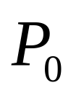



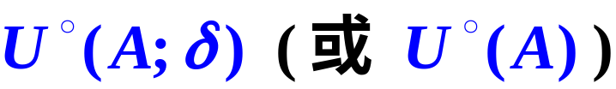
方邻域与圆邻域可以互相包含：
。
因此通常用“点 A 的 邻域” 或 “点 A 的邻域”泛指
这两种形状的邻域,
用记号 或 来表示.
点 A 的空心邻域是指:
或
并用记号
来表示.

Slide 8




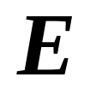
注意: 不要把上面的空心方邻域错写成 : ( 请指出
错在何处? )
（二） 点和点集之间的关系
任意一点
与任意一个点集
之间必有
以下三种关系之一 :
按 “内-外” 来区分
1. 内点——若
A
则称点 A是 E 的内点;
由 E 的全体内点所构成的集合称为
E 的内部, 记作 int E.

Slide 9
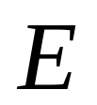



2. 外点——若
则称点 A 是 E 的外点；
由 E 的全体外点所构成的集合
称为 E 的外部.
恒有
3. 界点—— 若
( 其中
), 则称点 A 是 E 的界点;
由 E的全体界点所构成的集合称为 E 的边界; 记作
注 E 的内点必定属于 E; E 的外点必定不属于 E;
E 的界点可能属于 E, 也可能不属于 E.

Slide 10



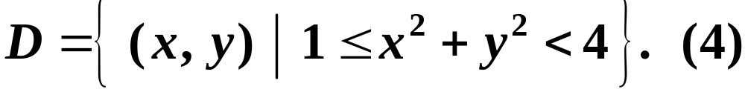






并请注意:
时, E 的外部与
只有当
才是两个相同
的集合.
例1 设平面点集（见图 16 – 3）
满足
的一切点都
是 D 的内点;
满足
的一切点是 D 的界点, 它们都属
图 16 – 3
于D;
满足 的一切点也
是 D 的界点,
但它们都不属于 D.

Slide 11


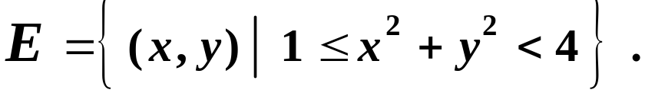
点 A 与点集 E 的上述关系是按 “内-外” 来区分的.
此外，还可按 “疏-密” 来区分，即在点 A 的近旁
是否密集着 E 中无穷多个点而构成另一类关系:
内都
3. 聚点—— 若在点 A 的任何空心邻域
含有 E 中的点，则称点 A 是点集 E 的聚点．
注1 聚点本身可能属于E，也可能不属于E.
注2 聚点的上述定义等同于: “在点 A 的任何邻域
内都含有 E 中的无穷多个点”.
例如，

Slide 12

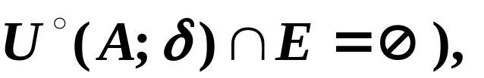
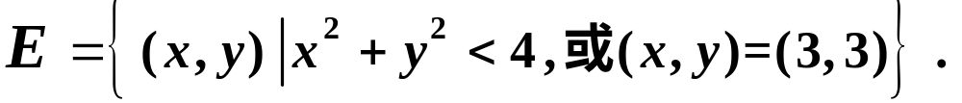
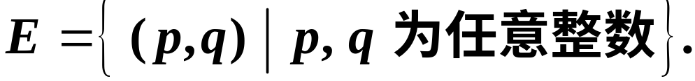

, 但不是 E 的聚点（即:
4. 孤立点—— 若点
有某δ > 0, 使得
则称点 A 是
E 的孤立点.
注 孤立点必为界点;
内点，不是孤立点的界点必为聚点;
既非聚点, 又非孤立点, 则必为外点.
例2 设点集
显然,
E 中所有点 ( p, q ) 全为 E 的孤立点; 并有

Slide 13
（三） 一些重要的平面点集
根据点集所属的点所具有的特殊性质, 可来定义
一些重要的点集.
开集—— 若 E 所属的每一点都是 E 的内点( 即E =
int E ), 则称 E 为开集.
闭集——若 E 的所有聚点都属于E ，
则称 E 为闭集.
若 E 没有聚点，
这时也称E 为闭集.
例如,前面列举的点集中：

Slide 14




是既开又闭的.
在平面点集中, 只有 R² 与
开集
闭集
(2) 圆
(3) 矩形
既是开集，
也是闭集
既非开集，
也非闭集
(1) 平面
(4) 环形

Slide 15
开域——若非空开集 E 具有连通性,
D
即 E 中任意两点之间都可用一条
。 。
完全含于 E 的有限折线相连接,
则称 E 为开域. 简单地说, 开域就是非空连通开集.
闭域—— 开域连同其边界所成的集合称为闭域.
区域—— 开域、闭域、开域连同其一部分界点所
成的集合, 统称为区域.
不难证明: 闭域必为闭集; 而闭集不一定为闭域.

Slide 16
在前述诸例中:
开域
闭域
(2) 圆
(3) 矩形
既非开域，
也非闭域
既是开域，
也是闭域
区域
(4) 环形
(1) 平面

Slide 17
又如
它是 I、 III 两象限之并集.
虽然它是开集,
但因不具有连通性,
所以它既不是开域, 也不是区域.

Slide 18
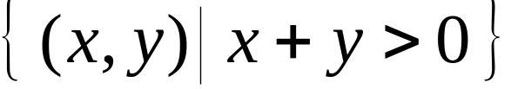
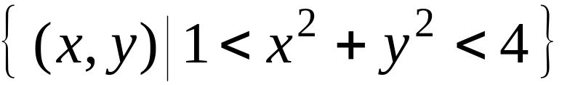
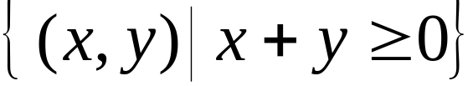
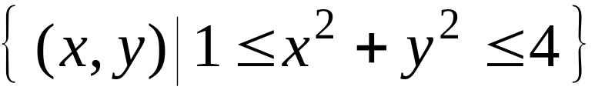


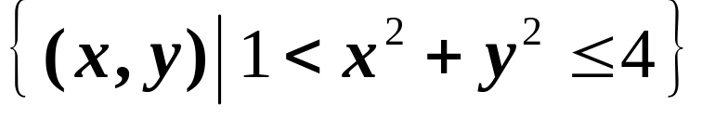
例3.在平面上
♣
开区域
♣
♣
闭区域
♣
♣
区域

Slide 19



有界点集——对于平面点集 E, 若
使得
其中 O 是坐标原点(也可以是其他固定点), 则称 E
为有界点集.
否则就为无界点集 (请具体写出定义).
前面 (2), (3), (4) 都是有界集,
(1) 与 (5) 是无界集.
E 为有界点集的另一等价说法是: 存在矩形区域

Slide 20
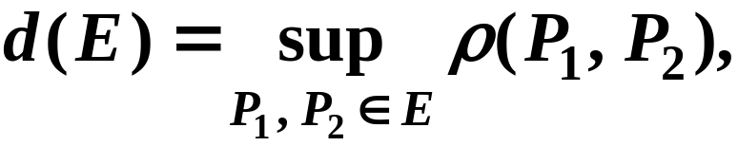
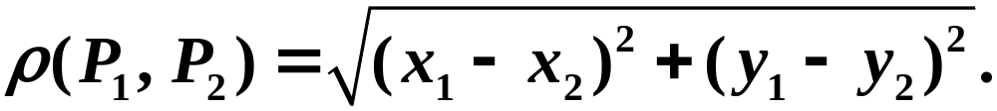
此外，点集的有界性还可以用点集的直径来反映,
所谓点集 E 的直径, 就是
其中ρ(P₁, P₂) 是 P₁ (x₁, y₁) 与 P₂ (x₂, y₂)之间的距离,
即
于是, 当且仅当 d(E) 为有限值时, E为有界点集.
根据距离的定义, 不难证明如下三角形不等式:

Slide 21
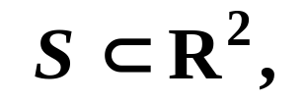












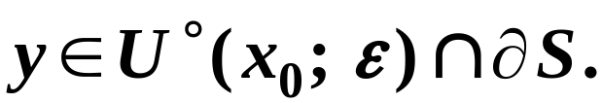
（四） 例子
例4 证明: 对任何
恒为闭集.
证 如图16 – 4 所示, 设
的任一聚点，欲证
（即 亦为
的界点）.
图 16 –４
为此
由聚点定义，存在

Slide 22







再由
为界点的定义,
在
内既有
的点, 又有非
的点.
的点.
内既有
的点,
又有非
的界点, 即
由
的任意性,
为
也就证得
为闭集．
图 16 –４

Slide 23

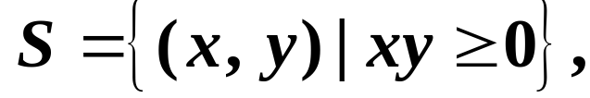

例5 以下两种说法在一般情形下为什么是错的?
(1) 既然说开域是“非空连通开集”，那么闭域就是
“非空连通闭集”；
(2) 要判别一个点集
是否是闭域, 只要看其去除
边界后所得的是否为一开域, 即
答 (1) 如取
这是一个非空连
通闭集. 但因它是前面 (5) 式所示的集合 G 与其边
界 (二坐标轴) 的并集 (即
), 而 G 不是
开域, 故 S 不是闭域 (不符合闭域的定义).

Slide 24






(2) 如图16 – 6 所示,
(a)中的点集为 D; (b)中的点
集为
(c) 中的点集为
易见
(a) (b) (c)
图 16 – 6
E 为一开域, 据定义 F 则为闭域；然而
显然不符合它为闭域的定义.
它是闭集.
由此又可见到:

Slide 25
二、R²上的完备性定理*
反映实数 系完备性的几个等价定理, 构成了一元函数极限理论的基础.
现在把这些定理推广到 R², 它们同样是二元函数极限理论的基础.

Slide 26
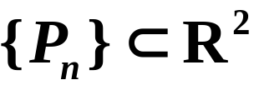
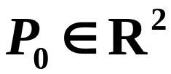
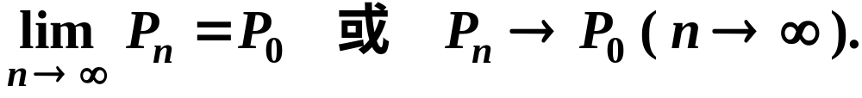

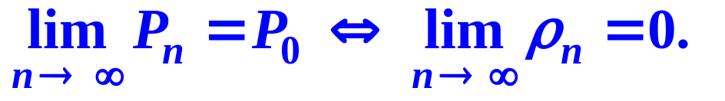
定义1 设
为一列点,
为一固定点.
则称点列 { P_{n} } 收敛于点 P₀ , 记作
同样地有

Slide 27
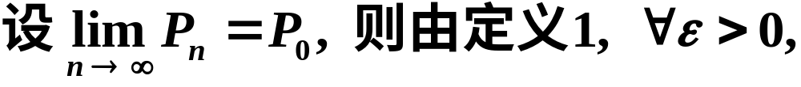
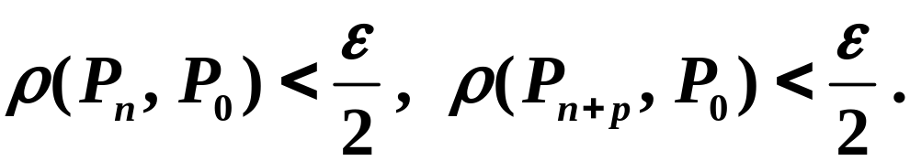
由于点列极限的这两种等价形式都是数列极限, 因
此立即得到下述关于平面点列的收敛原理.
收敛的充要条件是:
定理16.1(柯西准则)
证（必要性）

Slide 28
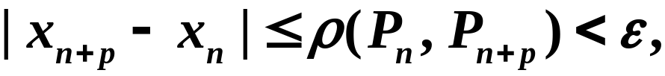
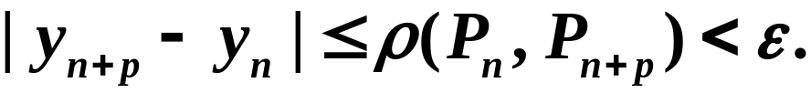
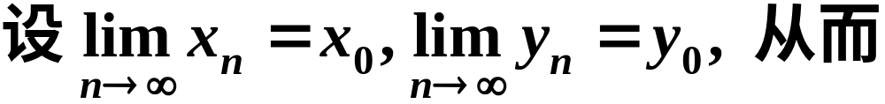
应用三角形不等式, 立刻得到
(充分性) 当 (6) 式成立时, 同时有
这说明 { x_{n} } 和 { y_{n} } 都满足关于数列的柯西准则,
所以它们都收敛.
由点列收敛概念, 推知 { P_{n} } 收敛于点 P₀(x₀, y₀).

Slide 29
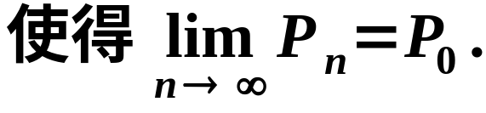
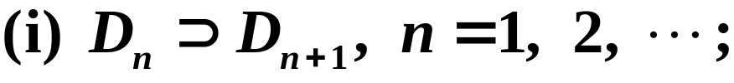
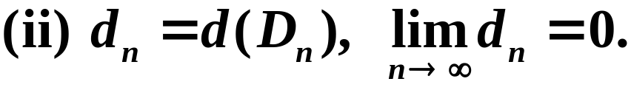
( 这是一个重要命题, 证明留作习题.)
下述区域套定理, 是区间套定理在 R² 上的推广.
定理16.2(闭域套定理) 设 { D_{n} } 是 R² 中的一列闭
域, 它满足：

Slide 30




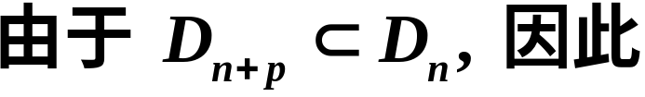
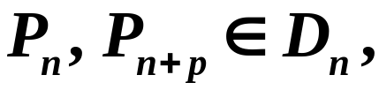



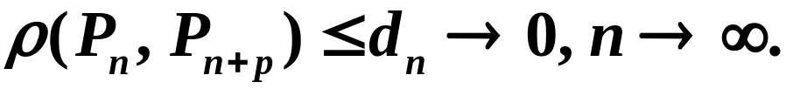
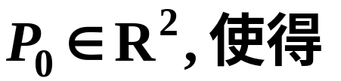
则存在惟一的点
证 如图16 – 7所示, 任取点列
从而有
图 16 – 7
由柯西准则知道存在

Slide 31
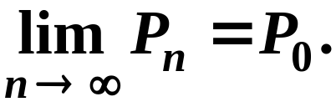
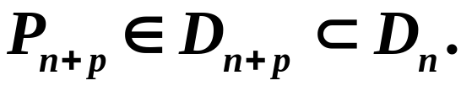

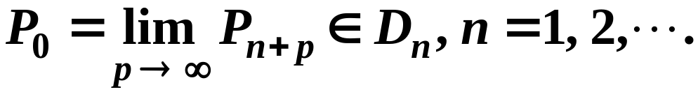


任意取定 n, 对任何正整数 p, 有
再令
由于 D_{n} 是闭域, 故必定是闭集, 因此
D_{n} 的聚点必定属于 D_{n} , 则得
最后证明
的惟一性. 若还有
则由

Slide 32


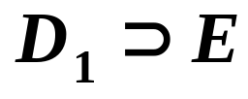
推论 对上述闭域套 { D_{n} },
注 把 { D_{n} } 改为闭集套时, 上面的命题同样成立.
定理16.3(聚点定理) 若
为有界无限点集, 则
E 在 R² 中至少有一个聚点.
证 现用闭域套定理来证明. 由于 E 有界, 因此存
在一个闭正方形
. 如图 16 – 8 所示, 把 D₁
分成四个相同的小正方形, 则在其中至少有一小闭
正方形含有 E 中无限多个点, 把它记为 D₂. 再对

Slide 33







D₂ 如上法分成四个更小
的正方形, 其中又至少有
一个小闭正方形含有 E
的无限多个点. 如此下去,
得到一个闭正方形序列：
很显然, { D_{n} } 的边长随着
图 16 – 8
而趋于零. 于是由闭域套定理, 存在一点

Slide 34



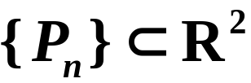
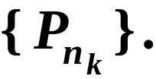


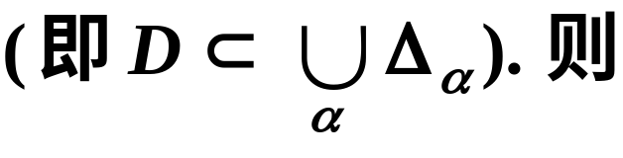


最后, 由区域套定理的推论,
又由 D_{n} 的取法, 知道
含有 E 的无限多个点, 这就证得了M₀ 是 E 的聚点.
推论 任一有界无限点列
必存在收敛子
( 证明可仿照 R 中的相应命题去进行. )
列
为一有界闭域 ,
定理16.4(有限覆盖定理) 设
为一族开域 , 它覆盖了 D
中必存在有限个开域
它们
同样覆盖了D, 即

Slide 35
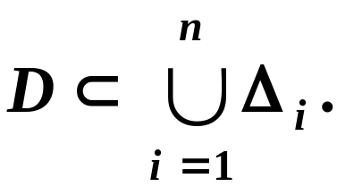
本定理的证明与 R 中的有限覆盖定理 ( 定理 7.3 )
相仿, 在此从略.
注 将本定理中的 D 改设为有界闭集, 而将
改设为一族开集, 此时定理结论依然成立 .

Slide 36


三、二元函数
函数(或映射)是两个集合之间的一种确定的对应关系.
R 到 R 的映射是一元函数；
R₂ 到 R 的映射则是二元函数.
定义2 设平面点集 , 若按照某对应法则 f ,
D 中每一点 P ( x, y ) 都有惟一确定的实数 z 与之
对应, 则称 f 为定义在 D 上的二元函数 ( 或称 f 为
D 到 R 的一个映射 ), 记作：
也记作：
或点函数形式

Slide 37




与一元函数相类似, 称 D 为 f 的定义域; 而称
为 f 在点 P 的函数值; 全体函数值的集合为 f 的
值域, 记作 . 通常把 P 的坐标 x 与 y 称
为 f 的自变量, 而把 z 称为因变量.
当把 和它所对应的 一起组成
三维数组 ( x, y, z ) 时, 三维点集
便是二元函数 f 的图象.

Slide 38

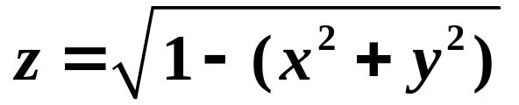
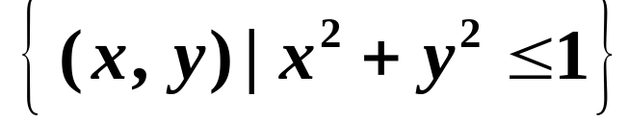

通常该图象是一空间曲面, f 的定义域 D 是该曲面在 xOy 平面上的投影.
例7 函数
的图象是 R³ 中的一个平面,
其定义域是 R², 值域是 R .
例8 的定义域是 xOy 平面上的
单位圆域 , 值域为区间 [ 0, 1 ],
它的图象是以原点为中心的单位球面的上半部分
( 图16 – 9 ).
例9 是定义在 R² 上的函数, 它的图象是过
原点的双曲抛物面 ( 图 16 – 10 ).

Slide 39








图16 – 9
图16 – 11
图16 – 10

Slide 40
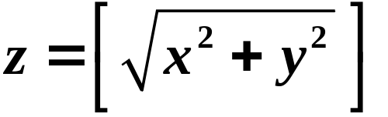


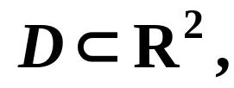
例10 是定义在 R² 上的函数, 值域
是全体非负整数, 它的图象示于图 16 – 11.
若二元函数的值域 是有界数集, 则称函数
在 D上为一有界函数 ( 如例8 中的函数 ) . 否则,
是无界数集, 则称函数
若
在 D上为一无界
函数 ( 如例7、9、10 中的函数 ).
与一元函数类似地, 设
则有

Slide 41

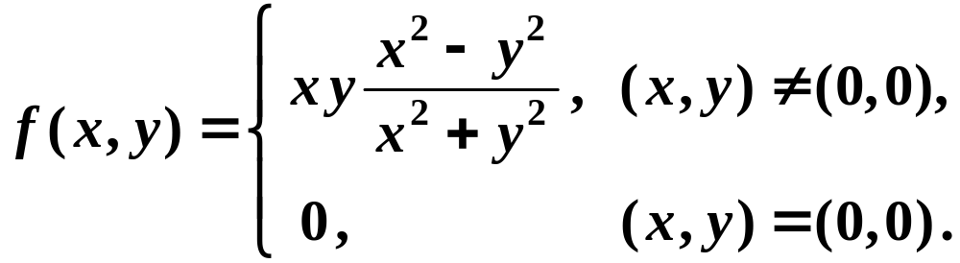




例11 设函数 ( 此函数在以后还有特殊用处 )
试用等高线法讨论曲面
的形状.
解 用
为一系列常数 ) 去截曲面
得等高线方程

Slide 42





当
时, 得
平面上的四条直线
时, 由等高线的直角坐标方程难以看出它
当
的形状. 若把它化为极坐标方程, 即令
得到
如图16 – 12 所示, 为
族等高线.
所对应的一

Slide 43

图 16 – 12

Slide 44

由此便可想象曲面的大致形状如图 16 – 13 所示,
坐标原点是曲面的一个鞍点, 四道 “山谷” 与四道
“山脊” 在鞍
点处相汇.
图 16 – 13

Slide 45




四、n 元函数
所有 n 个有序实数组
的全体称为 n
维向量空间, 简称 n 维空间, 记作 R^{n}. 其中每个有
称为 R^{n} 中的一个点; n 个
序实数组
实数
是这个点的坐标.
设 E 为 R^{n} 中的点集, 若有某个对应法则 f , 使 E
中每一点
都有惟一的一个实数 y
与之对应, 则称 f 为定义在 E 上的 n 元函数, 记作

Slide 46


也常写成
或
对于后一种被称为 “点函数” 的写法, 它可使多元
函数与一元函数在形式上尽量保持一致, 以便仿照
一元函数的办法来处理多元函数中的许多问题;
同时, 还可把二元函数的很多论断推广到
元函数中来.

Slide 47
复 习 思 考 题
1. 试问在 R 中的开集、闭集、开域、闭域、区域
等集合是直线上怎样一些点集？
2. 设 E, F 分别是 R² 中的开集和闭集．试问在 R³
中 E 是否仍为开集？F 是否仍为闭集？
R 中的单调有界性定理和确界原理, 为什么在
3.
R² 中没有直接对应的命题？
4. 为什么说 “在一切平面点集中，只有 R² 与
是既开又闭的点集” ？

Slide 48
作业
P99-100 1.(5)(7)(9) 6.(1)(2)
8.(1)(4)(6)(10)

